Slide 1
قافية الحياة

Slide 2
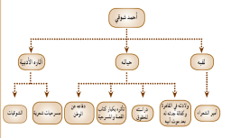
قافية الحياة
أَعْلَامٌ مُعَاصرُون
من استراتيجيات زيادة التركيز والفهم:
الرسوم الإيضاحية
الوحدة الثانية
2
الرسوم الإيضاحية
3
استراتيجية قراءة
التهيئة

Slide 3
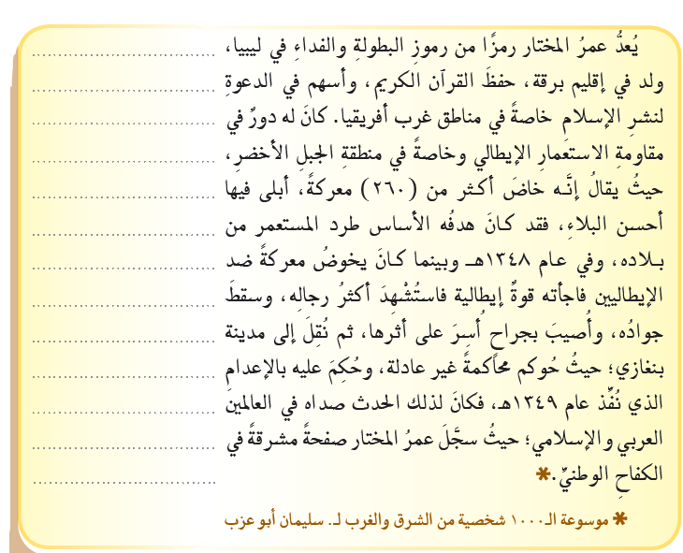
قافية الحياة
أَعْلَامٌ مُعَاصرُون
من استراتيجيات زيادة التركيز والفهم:
للتأكد من فَهْمِ محتوى النَّصِّ الآتي؛ أُعلِّقُ عليه بكتابة أسئلة في الهامش الجانبي:
1
الوحدة الثانية
2
أين ولد عمر المختار؟
ما الدور الذي قام به عمر المختار في مقاومة الاستعمار الإيطالي؟
3
استراتيجية قراءة
كيف تم أسر عمر المختار؟
التهيئة

Slide 4
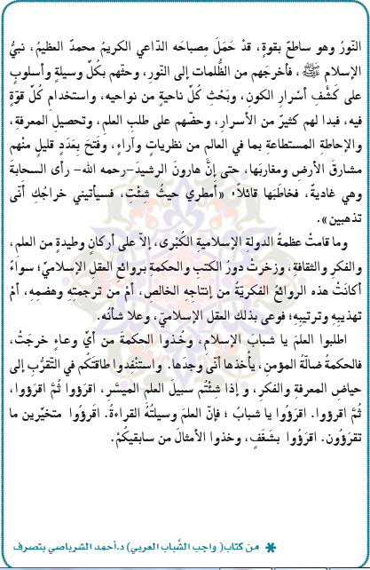
قافية الحياة
أَعْلَامٌ مُعَاصرُون
أَقرأُ مع من بجواري الفِقْرَةَ الآتيةَ، ثم ننفذ ما يأتي:
2
الوحدة الثانية
2
ما الذي قاله الملك سلمان على حسابه الإلكتروني ؟
وماذا يعني بذلك؟
3
ماهي تطلعات الملك سلمان بن عبد العزيز؟
استراتيجية قراءة
أُجيبُ

Slide 5
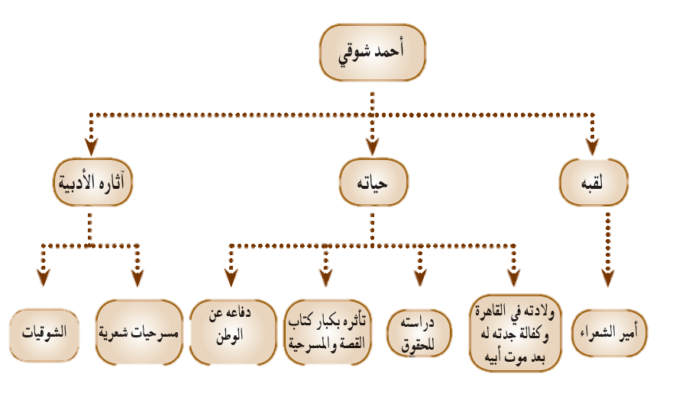
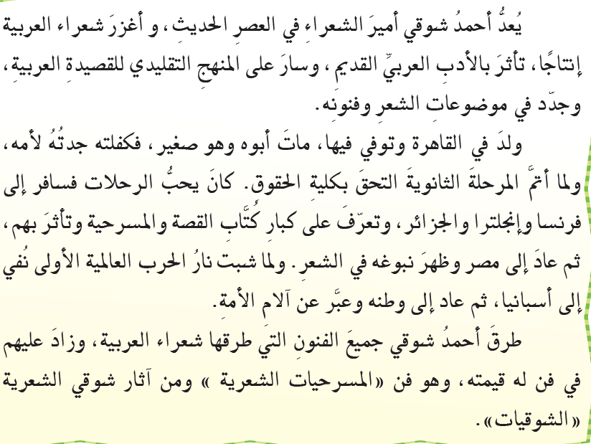
قافية الحياة
أَعْلَامٌ مُعَاصرُون
أَفحص الرَّسمَ الآتي، و أَقرأ تفاصيله؛ للتأكدِ من تلخيصه لمعلومات النَّصِّ المكتوب
3
الوحدة الثانية
2
3
استراتيجية قراءة
أُجيبُ

Slide 6
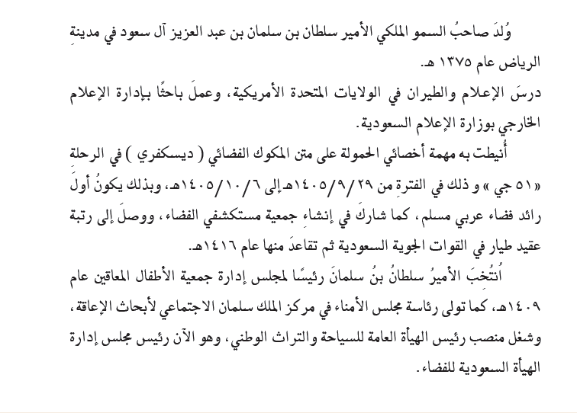
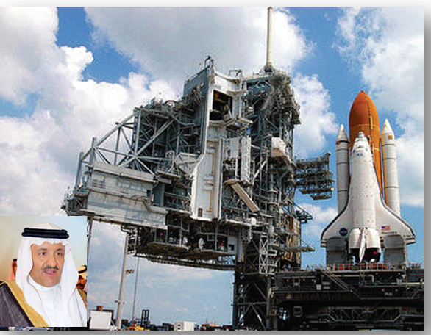
قافية الحياة
أَعْلَامٌ مُعَاصرُون
أَقرأُ الفِقْرَةَ الآتيةَ، ثم أُكملُ ومن بجواري المعلوماتِ الناقصة على شجرةِ الذَّاكرة
4
الوحدة الثانية
2
3
استراتيجية قراءة
أُجيبُ

Slide 7
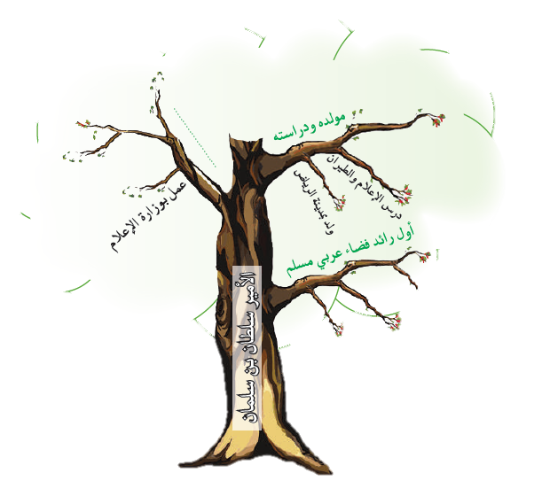
قافية الحياة
أَعْلَامٌ مُعَاصرُون
أَقرأُ الفِقْرَةَ الآتيةَ ثم أُكملُ ومن بجواري المعلوماتِ الناقصة على شجرةِ الذَّاكرة
الوحدة الثانية
رئيس لمجلس إدارة جمعية الأطفال المعاقين
مهامه وأعماله
2
ولدعام 1375هجري
رئيس مجلس إدارة الهيئة السعودية للفضاء
أخصائي الحمولة على متن المكوك الفضائي
3
استراتيجية قراءة
شارك في إنشاء جمعية مستكشفي الفضاء
وصل إلى رتبة طيار
أُجيبُ

Slide 8
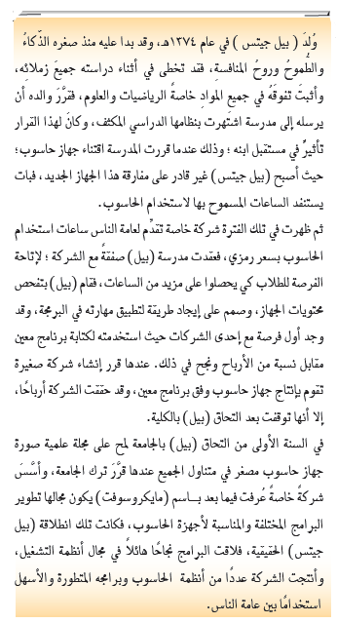
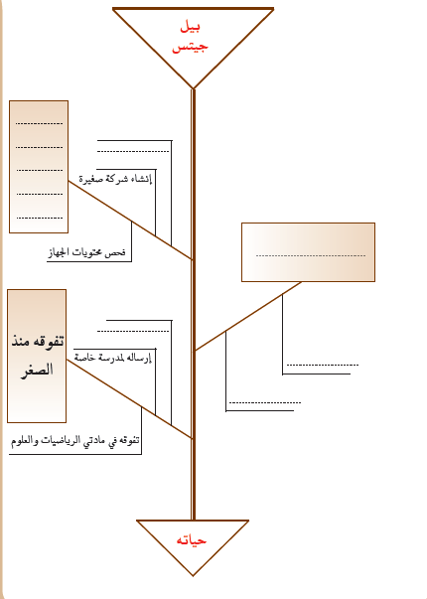
قافية الحياة
أَعْلَامٌ مُعَاصرُون
لزيادة فهم معلومات النَّص الآتي؛ أُكملُ مع مجموعتي مخطط هيكل السمكة:
5
الوحدة الثانية
2
نجاحه مع إحدى الشركات
شغفه باكتشاف جهاز الحاسوب
انطلاقته
3
استراتيجية قراءة
رؤية جهاز حاسوب مصغر
أُجيبُ
تأسيس شركة (مايكروسوفت)
إنتاج أنظمة وبرامج حاسوبية لعامة الناس

Slide 9
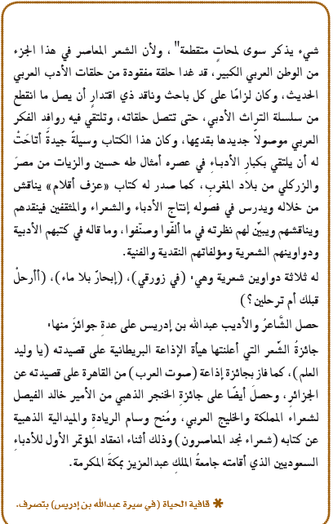
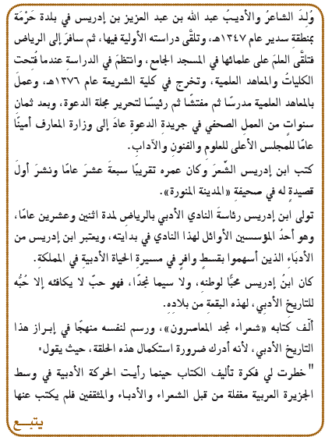
قافية الحياة

Slide 10
قافية الحياة
أَعْلَامٌ مُعَاصرُون
أَستخدمُ شكلَ ( شجرة الذاكرة )؛ لتلخيص نص (قافية الحياة)
ولد ابن ادريس عام 1247هجري
ولد في بلدة حرمة بمنطقة سدير
الوحدة الثانية
2
له ثلاثة دواوين شعرية
- ألف كتابه شعراء نجد المعاصرون
الشاعر عبد الله بن ادريس
تخرج من كلية الشريعة عام 1386هجري
رئاسة النادي الادبي بالرياض
3
استراتيجية قراءة
أُجيبُ

Slide 11
أَستخدمُ شكلَ (مخطط هيكل السمكة لتلخيص نص قافية الحياة
تخرج من كلية الشريعة عام 1386هجري
ولد عام 1247هجري
رئاسة النادي الادبي بالرياض
رئيسا لتحرير مجلة الدعوة
حصل على عدةِ جوائزَ
عبد الله بن عبد العزيز بن إدريس
حياته
رئيسا لتحرير مجلة الدعوة
أميناً عامًا للمجلس الأعلى للعلومِ والفنونِ والآدابِ
له ثلاثة دواوين شعرية
ألف كتابه شعراء نجد المعاصرون
ولد في بلدة حرمة بمنطقة سدير

Slide 12
انتهى الدرس

